Slide 1
Beatles oder Rolling Stones? Wagner oder Brahms?
Von der unerträglichen Leichtigkeit des Musikgenießens im Alter

Slide 2
Beatles oder Rolling Stones?
Brahms oder Wagner?
Die heutigen „Alten“ debattieren vielleicht noch über Brahms oder Wagner. Aber sie gehören auch zu denjenigen, die mit Beatles und Rolling Stones aufgewachsen sind.
Notes:
Simone de Beauvoir: „Das Alter“, zitiert nach: Rita Levi Montalcini: Ich bin ein Baum mit vielen Ästen, München 2001, S. 17

Slide 3
Die unerträgliche Leichtigkeit des Seins
„Die unerträgliche Leichtigkeit des Seins“ steht im Roman von Milan Kundera u.a. für gesellschaftliche Widersprüche und Gegensätze. Widersprüche und Gegensätze werden auch in diesem Vortrag thematisiert.
Notes:
Simone de Beauvoir: „Das Alter“, zitiert nach: Rita Levi Montalcini: Ich bin ein Baum mit vielen Ästen, München 2001, S. 17

Slide 4
Überblick
Alter
Musik im Alter (Literatur)
Gesellschaftliche Entwicklung
Populäre Musik
Musik und Bewegung
Notes:
Simone de Beauvoir: „Das Alter“, zitiert nach: Rita Levi Montalcini: Ich bin ein Baum mit vielen Ästen, München 2001, S. 17

Slide 5
Alter
Notes:
Simone de Beauvoir: „Das Alter“, zitiert nach: Rita Levi Montalcini: Ich bin ein Baum mit vielen Ästen, München 2001, S. 17

Slide 6
When I´m 64:
When I get older
Losing my hair
Many years from now
Will you still be sending me a Valentine?
Birthday greetings bottle of wine?
Notes:
Beatles „When I´m 64“ (1967)

Slide 7
Beatles (1967):
If I'd been out
Till quarter to three
Would you lock the door?
Will you still need me
Will you still feed me
When I'm sixty-four?
Notes:
Simone de Beauvoir: „Das Alter“, zitiert nach: Rita Levi Montalcini: Ich bin ein Baum mit vielen Ästen, München 2001, S. 17

Slide 8
Simone de Beauvoir:
„In der überwiegenden Mehrzahl jedoch erwarten die Menschen das Alter in Traurigkeit oder voller Auflehnung. Es flößt ihnen noch mehr Widerwillen ein als der Tod.“
Notes:
Simone de Beauvoir: „Das Alter“, zitiert nach: Rita Levi Montalcini: Ich bin ein Baum mit vielen Ästen, München 2001, S. 17

Slide 9
Norberto Bobbio:
„Die Zeit des alten Menschen … ist die Vergangenheit … Die Welt der Zukunft ist offen für die Einbildungskraft, und sie gehört dir nicht mehr. Die Welt der Vergangenheit dagegen ist die Welt, wo du dich mit Hilfe der Erinnerung in dich selbst zurückziehen kannst … Der alte Mensch lebt von Erinnerungen und für die Erinnerungen …“
Notes:
Norberto Bobbio (auf die 90 zugehend, in : „Vom Alter – De senectute), zitiert nach: Rita Levi Montalcini: Ich bin ein Baum mit vielen Ästen, München 2001, S. 17 (Philosoph)

Slide 10
Rita Levi Montalcini
„Im Gegensatz zu Bobbino bin ich der Ansicht, dass das Alter nicht in der Erinnerung an alte Zeiten gelebt werden sollte, sondern mit der Planung der eigenen Aktivitäten für die Zeit, die einem noch bleibt – sei es für einen Tag, einen Monat oder auch für Jahre. Und dabei sollten wir hoffen, noch all die Projekte realisieren zu können, die uns in jungen Jahren nicht möglich waren.“
Notes:
Rita Levi Montalcini: Ich bin ein Baum mit vielen Ästen, München 2001, S. 18 (Nobelpreis für Medizin)

Slide 11
Mick Jagger (2007 Interview mit der SZ):
SZ: Okay. 64 Jahre alt zu sein - Strafe oder Geschenk?
Jagger: Oh, Mann!
SZ: Sie wenden sich ab.
Jagger: Naja, herzlichen Glückwunsch.
SZ: Das will man halt wissen.
Jagger: Also, die Frage stellt sich doch gar nicht, ich habe mir diese Frage überhaupt noch nie gestellt, ob das eine Strafe oder ein Geschenk ist, 64 Jahre alt zu sein.
SZ: Sie sind nicht so der Melancholiker, oder?
Jagger: Nein.
SZ: Gut.
Jagger: Ich meine, die Antwort ist doch klar: Entweder du stirbst jung. Ich habe mich entschieden, nicht jung zu sterben. Also werde ich komischerweise immer älter. That's all.
Notes:
Interview mit Mick Jagger in der Süddeutschen Zeitung, 2007

Slide 12
Alter
Die kalendarische Perspektive der begrifflichen Einteilung der „Über-Fünfzigjährigen“ (von der Weltgesundheitsorganisation [WHO] herausgegeben; Quelle: Schöttler 1998, S. 20):
Notes:
Hanne Opitz: Biographie-Arbeit im Alter, 1998, S. 7

Slide 13
Alter
51-60 Jahre alternde Menschen
61-75 Jahre ältere Menschen
76-90 Jahre alte Menschen
91-100 Jahre sehr alte Menschen
über
100 Jahre Langlebige
Notes:
Hanne Opitz: Biographie-Arbeit im Alter, 1998, S. 7

Slide 14
Wissenschaftsdisziplinen (Alter)
Gerontologie (die Wissenschaft vom Altern)
Geragogik (Alterspädagogik)
Geriatrie (Altersmedizin, Altersheilkunde)
Sozialwissenschaft
Biographieforschung
Entwicklungspsychologie
Bewegungswissenschaft

Slide 15
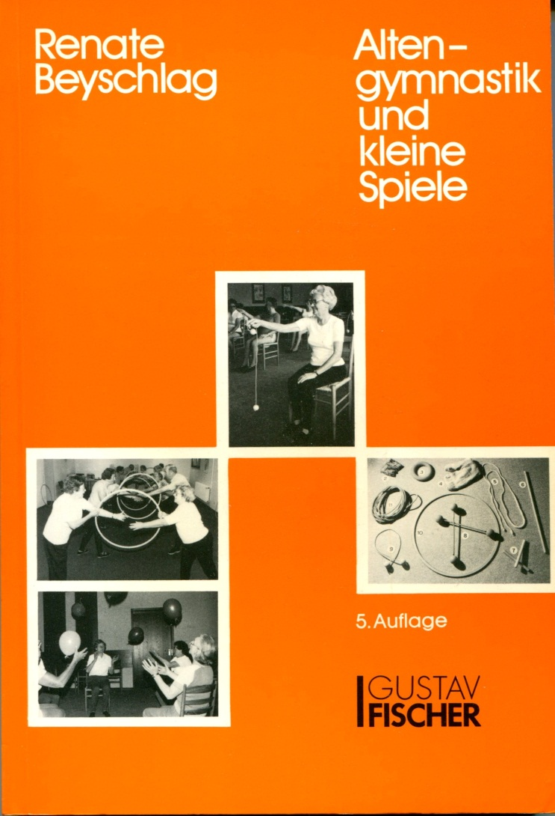

Literatur Bewegung (1992, 1996)

Slide 16


Literatur Bewegung (1998, 1996)

Slide 17

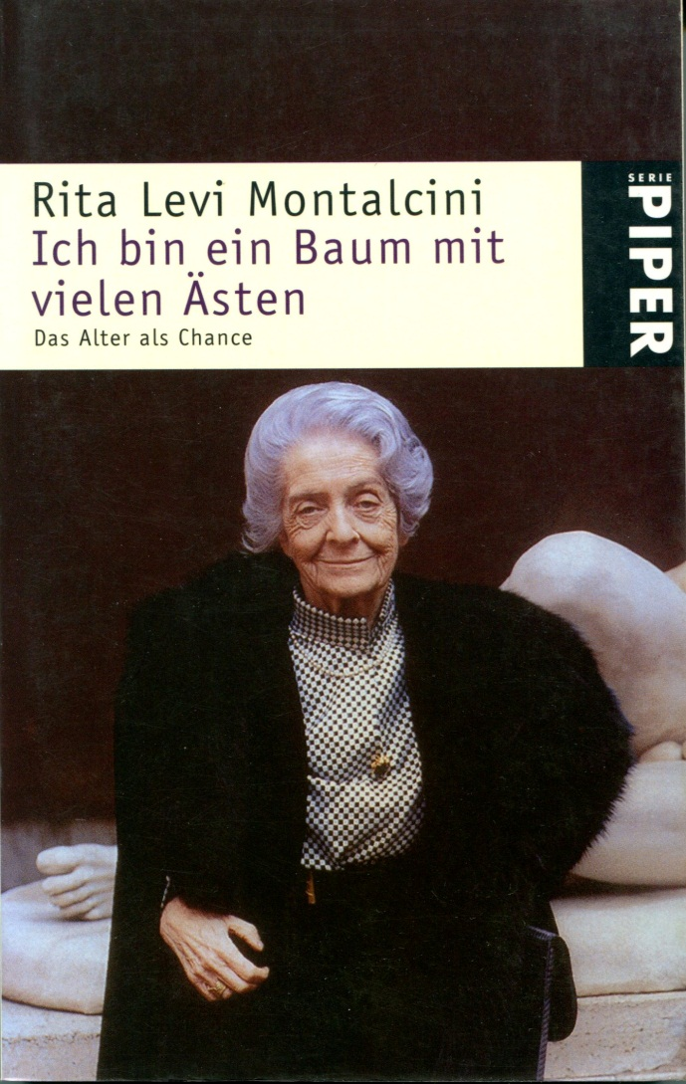
Literatur Lernen im Alter (1998, 2001)

Slide 18


Literatur Altenkultur, Biographie-Arbeit (1997, 1998)

Slide 19
Biographie-Arbeit im Alter
„Die Betrachtung der eigenen Biographie kann auch im hohen Alter noch Lernprozesse in Gang setzen und Um- und Neubilanzierungsprozesse anstoßen.“ (Opitz)
Notes:
Hanne Opitz: Biographie-Arbeit im Alter, 1998, S. 7

Slide 20
Demographische Situation
Die absolute Zahl älterer Menschen nimmt zu.
Die relative Anzahl älterer Menschen nimmt zu.
Die Hochaltrigkeit nimmt zu.
Notes:
Hanne Opitz: Biographie-Arbeit im Alter, 1998, S. 11-12

Slide 21
Strukturwandel des Alters
die absolute Anzahl älterer Menschen
die relative Anzahl älterer Menschen
die Ausdehnung der Lebenserwartung
die Ausdehnung der Altersphase
die Entberuflichung des Alters
die Singularisierung als Lebensform
die Feminisierung
die Pluralisierung von Lebensstilen
Notes:
Hanne Opitz: Biographie-Arbeit im Alter, 1998, S. 12f

Slide 22
Musik im Alter
(Literaturauswahl)
Notes:
Rita Levi Montalcini: Ich bin ein Baum mit vielen Ästen, München 2001, S. 18

Slide 23
Fachgebiete: Musik im Alter
Musikgeragogik
Instrumentalspiel und Gesang
Musik und Bewegung (Rhythmik) / Tanz
Elementare Musikpädagogik

Slide 24

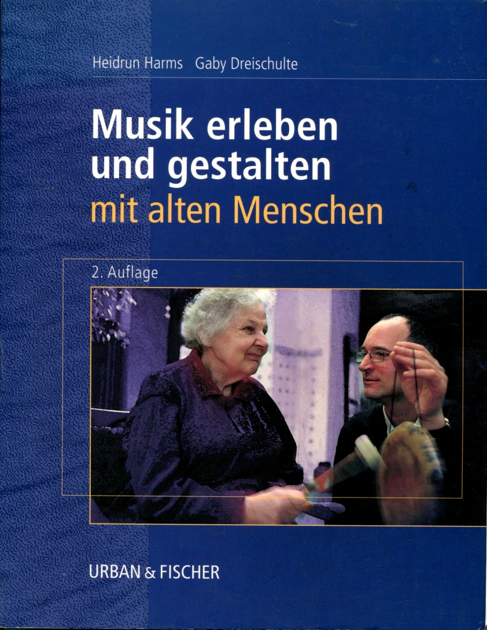
Musik im Alter (1994, 1995)

Slide 25

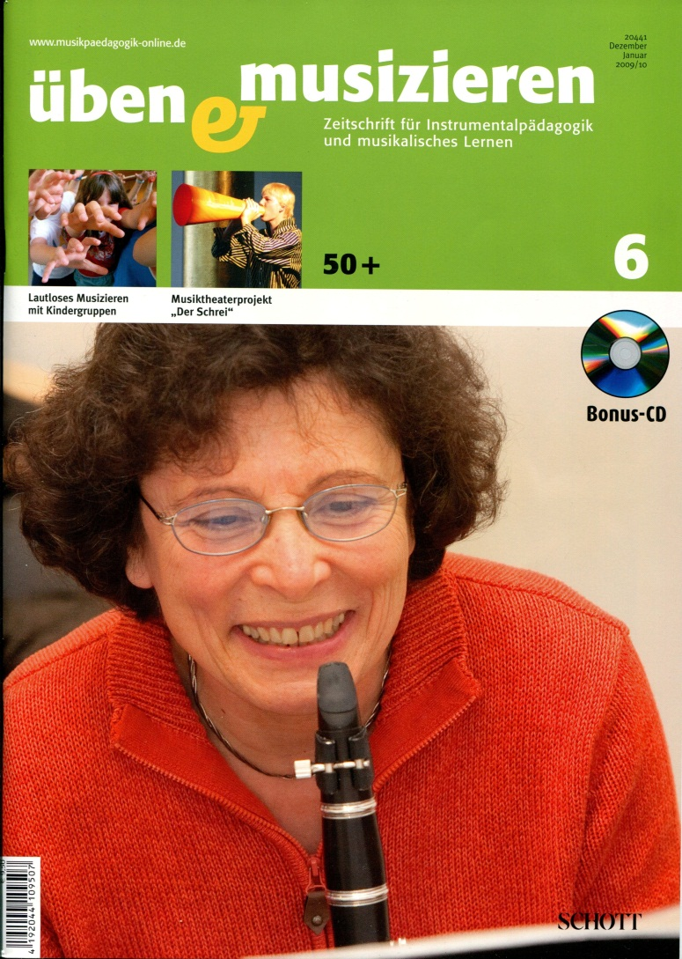
Musik im Alter (2009)

Slide 26

Musik im Alter (2011)

Slide 27

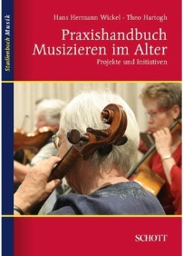
Musik im Alter (2005, 2011)

Slide 28
Theorie und Praxis „Musik im Alter“
Theo Hartogh: Musikgeragogik – ein bildungstheoretischer Entwurf (2005)
Reinhild Spiekermann: Erwachsene im Instrumentalunterricht. Didaktische Impulse für ein Lernen in der Lebensspanne (2009)
Johanna Metz: Wort, Klang, Bewegung. Elementare musikalische Bildung im späten Erwachsenenalter (2011)
Hans-Hermann Wickel/Theo Hartogh: Praxishandbuch Musizieren im Alter. Projekte und Initiativen (2011)
Notes:
Rita Levi Montalcini: Ich bin ein Baum mit vielen Ästen, München 2001, S. 18

Slide 29
Hartogh: Musikgeragogik
Praxisbezogene Wissenschaft, die sich der Beziehung Mensch – Musik im interdisziplinären Diskurs nähert.
… Selektionsprozess unterliegt in der Musikandragogik und –geragogik keinen Normen und ist unabhängig von einem fremdbestimmten Curriculum
Reflexion des Altersbildes
Biographieforschung
Notes:
Theo Hartogh: Musikgeragogik, 2005, S. 186

Slide 30
Hartogh: Musikgeragogik
„Die Analyse der autobiographischen Dokumente hat gezeigt, dass Bildungsprozesse nicht in institutionellen Strukturen, sondern in den Deutungs- und Handlungsmustern des Sich-Bildenden gründen. Die Bedürfnisse, Interessen und Lebenserfahrungen der Menschen konstituieren und steuern Bildungsprozesse, Institutionen bleibt es vorbehalten organisatorische und materiale Rahmenbedingungen sowie didaktisches und methodisches Know-how für Aneignungs- und Vermittlungsprozesse bereitzuhalten.“
Notes:
Theo Hartogh: Musikgeragogik, 2005, S. 185

Slide 31
Spiekermann: Erwachsene im Instrumentalunterricht
Die Suche nach einer Form der Begegnung mit gewachsenen Persönlichkeiten, um sich gemeinsam dem Instrumentalspiel zu widmen.
Die eigene Auseinandersetzung mit den Anforderungen des Erwachsenenlebens. Die Fragen nach dem eigenen Älterwerden.
Notes:
Reinhild Spiekermann: Erwachsene im Instrumentalunterricht. Didaktische Impulse für ein Lernen in der Lebensspanne, Mainz 2009, S. 7

Slide 32
Spiekermann: Voraussetzungen im Instrumentalunterricht mit Erwachsenen
Wege Erwachsener zum Instrument
Biographie Determinanten
Wir entwickeln uns so lange wir leben (Theorien des Alterns, Ressourcenverlust)
Musikalische Entwicklung im Erwachsenenalter
Notes:
Reinhild Spiekermann: Erwachsene im Instrumentalunterricht. Didaktische Impulse für ein Lernen in der Lebensspanne, Mainz 2009, S. 7

Slide 33
Spiekermann: Planung und Durchführung des Unterrichts mit Erwachsenen
Benötigen wir eine besondere Didaktik für Erwachsene?
Die Beziehung zwischen Lernenden und Lehrenden.
Welche Ziele werden im Instrumentalunterricht mit Erwachsenen verfolgt?
Grenzen und Lernwiderstände
Wie üben Erwachsene
Unterrichtsformen, Rahmenbedingungen und Institutionen
Notes:
Reinhild Spiekermann: Erwachsene im Instrumentalunterricht. Didaktische Impulse für ein Lernen in der Lebensspanne, Mainz 2009, S. 177

Slide 34
Johanna Metz: Wort, Klang, Bewegung (2011)
Grundlagen: Musik und Alter
Begegnungsbereiche für die Stundengestaltung mit Gruppen im späten Erwachsenenalter
Praxisteil: Anregungen für ein musikorientiertes Beisammensein mit Gruppen im späten Erwachsenenalter
Notes:
Johanna Metz: Wort, Klang, Bewegung. Elementare musikalische Bildung im späten Erwachsenenalter, Wiesbaden 2011

Slide 35
Metz: I. Grundlagen: Musik im Alter
Die Stellung des alten Menschen in der Gesellschaft
Alter und Altern
Alter Mensch und Musik
EMP – ein Ansatz für musikalisch-künstlerisches Gestalten
Gestaltung und Aufbau eines musikorientierten Beisammenseins
Die besondere Rolle des Kunstpädagogen
Rahmenbedingungen
Notes:
Johanna Metz: Wort, Klang, Bewegung. Elementare musikalische Bildung im späten Erwachsenenalter, Wiesbaden 2011

Slide 36
Metz: II. Begegnungsbereiche
Singen und Sprechen
Instrumentalspiel
Bewegen und Tanzen
Musikhören und Klangsensibilisierung
Kulturwissen und Musikgeschichte
Notes:
Johanna Metz: Wort, Klang, Bewegung. Elementare musikalische Bildung im späten Erwachsenenalter, Wiesbaden 2011

Slide 37
Metz: III. Praxisteil
Morgen und Abend
Der Kuckuck im Frühling
Filmmusik
Blumen: Goethe-Gedichte in Liedern
Sommerbeginn – Johannisfeuer
Steine
Wandern
Notes:
Johanna Metz: Wort, Klang, Bewegung. Elementare musikalische Bildung im späten Erwachsenenalter, Wiesbaden 2011

Slide 38
Metz: III. Praxisteil
Herbstliche Jagd
Glocken in Kathedralen
Märchenoper „Hänsel und Gretel“
Seht, die gute Zeit ist nah – Advent und Weihnacht
Wintertage
Musikalische Späße
Notes:
Johanna Metz: Wort, Klang, Bewegung. Elementare musikalische Bildung im späten Erwachsenenalter, Wiesbaden 2011

Slide 39
Praxishandbuch Musizieren im Alter. Projekte u. Initiativen
Hans Hermann Wickel/Theo Hartogh
Notes:
Johanna Metz: Wort, Klang, Bewegung. Elementare musikalische Bildung im späten Erwachsenenalter, Wiesbaden 2011

Slide 40
Wickel/Hartogh: Praxishandbuch Musizieren im Alter
Einzelangebote für Senioren
Gruppenangebote für Senioren
Intergenerative Angebote
Institutionen, Musikgeragogen und Künstler auf neuen Wegen
Notes:
Hans Hermann Wickel, Theo Hartogh: Praxishandbuch Musizieren im Alter. Projekte und Initiativen, Mainz 2011

Slide 41
Wickel/Hartogh: I. Einzelangebote für Senioren
Instrumentalunterricht
Musikalische Betreuung und Begleitung in der Pflege
Notes:
Hans Hermann Wickel, Theo Hartogh: Praxishandbuch Musizieren im Alter. Projekte und Initiativen, Mainz 2011

Slide 42
Wickel/Hartogh:
1. Instrumentalunterricht
Instrumentales Musizieren im Alter
Neuer Start mit dem Tenor für die Generation 55+ (Musikschulprojekt Lüneburg)
Aktives Musizieren dementiell erkrankter Menschen
Klavierunterricht mit dementiell erkrankten Menschen
Notes:
Hans Hermann Wickel, Theo Hartogh: Praxishandbuch Musizieren im Alter. Projekte und Initiativen, Mainz 2011

Slide 43
Wickel/Hartogh: 2. Musikalische Betreuung und Begleitung in der Pflege
Ein mobiles Angebot für dementiell erkrankte Heimbewohner (Klangwagen)
Der musikalische Tischbesuch
Musikalisch-biografisches Arbeiten im Pflegeheim (Stundenbilder zu Lebensabschnitten)
Notes:
Hans Hermann Wickel, Theo Hartogh: Praxishandbuch Musizieren im Alter. Projekte und Initiativen, Mainz 2011

Slide 44
Wickel/Hartogh: II. Gruppenangebote für Senioren
Musikschulen, Musikhochschulen, Akademien, Chöre und Orchester
Alteneinrichtungen
Notes:
Hans Hermann Wickel, Theo Hartogh: Praxishandbuch Musizieren im Alter. Projekte und Initiativen, Mainz 2011

Slide 45
Wickel/Hartogh: 1. Musikschulen
(und weitere Musik-Institutionen)
Kooperationsprojekt von Musikhochschule und Senioreneinrichtungen (EMP in Würzburg)
Elementare Musik- und Tanzpädagogik für hochbetagte Menschen
Musikvermittlung für Menschen im dritten und vierten Lebensalter
Die Musikakademie für Senioren in Hamburg
Notes:
Hans Hermann Wickel, Theo Hartogh: Praxishandbuch Musizieren im Alter. Projekte und Initiativen, Mainz 2011

Slide 46
Wickel/Hartogh: 1. Musikschulen
(und weitere Musik-Institutionen)
Chorprojekte mit Senioren
Projekt „Polyphonie - Stimmen der kulturellen Vielfalt“ zur kulturellen Beteiligung von älteren Migranten aus dem Ruhrgebiet
Senioren-Singprojekt mit Liedern der DDR
Musikvereine im demografischen Wandel
Notes:
Hans Hermann Wickel, Theo Hartogh: Praxishandbuch Musizieren im Alter. Projekte und Initiativen, Mainz 2011

Slide 47
Wickel/Hartogh: 2. Alteneinrichtungen
Musizieren mit pflegebedürftigen alten Menschen im Heim
Neue Instrumente (und Methoden) für das Gruppenmusizieren mit Senioren
Hip-Hop / Rap: junge Musik für ältere Menschen
Oper im Koffer
Musik auf Rädern: Ambulante Musiktherapie im Spannungsfeld stationärer Altenhilfe
Notes:
Hans Hermann Wickel, Theo Hartogh: Praxishandbuch Musizieren im Alter. Projekte und Initiativen, Mainz 2011

Slide 48
Wickel/Hartogh: III. Intergenerative Angebote
Offenes Musikangebot mit intergenerativen Aspekten
Partnerschaften zwischen Jung und Alt (Triangel-Partnerschaften)
Unter 7 – Über 70
Musicalarbeit mit Senioren und Grundschulkindern
Notes:
Hans Hermann Wickel, Theo Hartogh: Praxishandbuch Musizieren im Alter. Projekte und Initiativen, Mainz 2011

Slide 49
Wickel/Hartogh: IV. Institutionen, Musikgeragogen u. Künstler auf neuen Wegen
Pflegeeinrichtung mit musikgeragogischem Schwerpunkt
Erfahrungsbericht eines Musikgeragogen
Komponieren für alte Stimmen
Notes:
Hans Hermann Wickel, Theo Hartogh: Praxishandbuch Musizieren im Alter. Projekte und Initiativen, Mainz 2011

Slide 50
Gesellschaftliche Entwicklung
Notes:
Hans Hermann Wickel, Theo Hartogh: Praxishandbuch Musizieren im Alter. Projekte und Initiativen, Mainz 2011

Slide 51
Lebenserwartung
„Aufgeschreckt wurden Politiker wie Sozialexperten in dieser Woche durch die Meldung, dass die Unterschiede in der Lebenserwartung gegenwärtig zunehmen ... Demnach wäre die Lebenserwartung von Geringverdienern um 2 Jahre gesunken – während sie für die Gesamtbevölkerung weiterhin leicht steigt.“ (SZ, 16.12.11)
Notes:
SZ, 16.12.11

Slide 52
Lebenserwartung
In der SZ vom 16.12.11 wird vermutet, dass sich die Schere zwischen armen und reichen Sterbenden auf 7 Jahre erweitert. Als Grund dafür liest man:
Notes:
SZ, 16.12.11

Slide 53
Lebenserwartung
„In Deutschland sind eben nicht die allenthalben angemahnten Risikofaktoren wie Cholesterinanstieg, Bluthochdruck, Fettleibigkeit oder Bewegungsmangel die größten Gefahren für die Gesundheit. Die Zugehörigkeit zu einer niedrigen und bildungsfernen sozialen Schicht stellt vielmehr die heftigste Bedrohung für Leib und Leben dar.“ (SZ, 16.12.11)
Notes:
SZ, 16.12.11

Slide 54
Demographischer Wandel = Grund für Verarmung?
Die „aktive Bevölkerung“ hat in den letzten Jahren ein umfangreiches Verarmungsprogramm erlebt. Lag das an den vielen „Alten“? Und wer hat dabei gewonnen?

Slide 55
Gewinner der Verarmung
Niedriglohnsektor = Wachstum der Bilanzen = Ertrag für die Kapitalisten = noch mehr billige Arbeitskräfte = Ertrag für die Kranken- und Rentenkassen.
Die Zahl der Billigarbeiter erhöht sich. Diese haben eine sinkende Lebenserwartung = Korrektur der gestörten Balance.
Zynisch?

Slide 56
Die Alten beuten die Jungen aus?
Rentenerhöhung 2008 (1%):
„Wenn die Älteren die Jüngeren immer stärker zur Kasse bitten, würde die Staatsquote wachsen. Und ich gehe davon aus, dass ab einem gewissen Punkt eine hohe Staatsquote durchaus verfassungswidrig ist.“ (Roman Herzog)

Slide 57
Die Alten beuten die Jungen aus?
Der kleine Unterschied zwischen „Last sein“ und „zur Last legen“:
Notes:
Gegenstandpunkt 2008

Slide 58
Die Alten beuten die Jungen aus?
„Die Politik bringt den Übergang fertig die Last, die die Alten sind, weil sie nämlich dazu gemacht werden, ihnen zur Last zu legen. So wird der Schaden, der beiden `Generationen´ zugefügt wird, verwandelt in eine Machenschaft der `älteren Generationen´ gegen die `jüngere´, und die von Staat und Kapital zu Passivität verurteilten `Generationen´ sollen darüber ihr wirkliches Gegeneinander und wer sie da hinein treibt vergessen – bis hin zur absurden Übertreibung eines `Generationenkrieges´, bei dem man besser nicht nachfragt, wie der eigentlich gehen soll.“
Notes:
Gegenstandpunkt 2/2008, S. 33

Slide 59
Marksegment 50 plus
PEGGIs = Persönlichkeit, Erfahrung, Geschmack, Geld und Interessen
Woopies (well-off old people)
Schappi-Rentner
Notes:
vgl. dazu auch Spiekermann, S. 18-26.

Slide 60
ZDF-Bericht über das „Einkaufs- paradies der alten Dame“ in Tokio:
„Und noch ein Grund für den Erfolg der Einkaufsstraße: Wenn sie Lieder aus vergangenen Tagen singen fühlen sich alle wieder jung. Und genau das ist wohl das Wichtigste im Einkaufparadies für Ältere: Hier haben sie das Gefühl noch einmal in einer Zeit zu leben in der sie im Mittelpunkt stehen.“
Notes:
in: ZDF heute journal vom 02.09.2009 „Einkaufsparadies der alten Dame“. Bericht über eine Einkaufsmeile für Ältere in Tokio.

Slide 61
(Geld-)Schranke
Altersarmut
Körperlicher Verschleiß nach einem langen Arbeitsleben
Geistige Verarmung
Notes:
vgl. dazu auch Spiekermann, S. 18-26.

Slide 62
Die Leichtigkeit des Musikgenießens am Lebensabend
bleibt aus
wenn man nicht weiß ob das Geld für die nächste Miete oder Stromrechnung reicht
wenn man in Papierkörben nach Pfandflaschen und Essensresten wühlen muss
Wenn man körperlich anstrengende und geistig verödende Jobs zum Überleben annehmen muss
Notes:
vgl. dazu auch Spiekermann, S. 18-26.

Slide 63
Populäre Musik

Slide 64
Musik der
Hochkultur (Kunstmusik)
Musik der oberen sozialen Schichten
Abgrenzung zur Volks- und Subkultur
Künstlerischer Anspruch/geistige Durchdringung
Subkultur (Underground)
Nicht auf die Massen ausgerichtet
(Noch) nicht von Musikindustrie vereinnahmt
Alternative zu Hochkultur und Mainstream

Slide 65
Musikbegriff in der Postmoderne
Kein einheitlicher Musikbegriff
Vielzahl gesellschaftlich anerkannter Musikgenres
Behne (1986): 40 verschiedene Typen des Musikgeschmacks
Notes:
Vgl. Günter Kleinen: Musikalische Sozialisation, in: Herbert Bruhn, Reinhard Kopiez, Andreas C. Lehmann: Musikpsychologie. Das neue Handbuch, reinbek bei Hamburg 2008, S. 37-66

Slide 66
„Moderne Musik“
Diese Aufteilung ist nun durch die aktuelle Unübersichtlichkeit in Frage gestellt.
„Moderne Musik“ ist im Alltagsverständnis nicht die Stilistik der Zweiten Wiener Schule (Schönberg, Berg und Webern) sondern „die aus Jazz, Blues und Rock entstandene populäre Musik.“ (Bruhn)
Notes:
Vgl. Günter Kleinen: Musikalische Sozialisation, in: Herbert Bruhn, Reinhard Kopiez, Andreas C. Lehmann (Hg.): Musikpsychologie. Das neue Handbuch, Reinbek bei Hamburg 2008, S. 37-66

Slide 67
W. Jaedtke
wertet Pop- und Rockmusik als Epochenstil der Gegenwart – im Kontrast zur klassischen Musik (Renaissance, Barock, Klassik, Romantik, zeitgenössische Musik)
Notes:
Vgl. W. Jaedtke: Popmusik als Epochenstil, in: H. Rösing, T. Phleps (Hg.): Populäre Musik im kulturwissenschaftlichen Diskurs, Karben 2000, S. 201-216

Slide 68
Qualitätskriterien von Aufnahmen der Popmusik
Authentizität oder Integrität
Emotionaler Ausdruck
Fertigkeiten in der musikalischen Interpretation
Strukturelle Eigenschaften
Vielseitigkeit
Originalität
Ganzheit
Innovation
Homogenität
Wirkungsgeschichte
Prototyp
Langlebigkeit
Notes:
Vgl. Günter Kleinen: Musikalische Sozialisation, in: Herbert Bruhn, Reinhard Kopiez, Andreas C. Lehmann (Hg.): Musikpsychologie. Das neue Handbuch, Reinbek bei Hamburg 2008, S. 38 f.

Slide 69
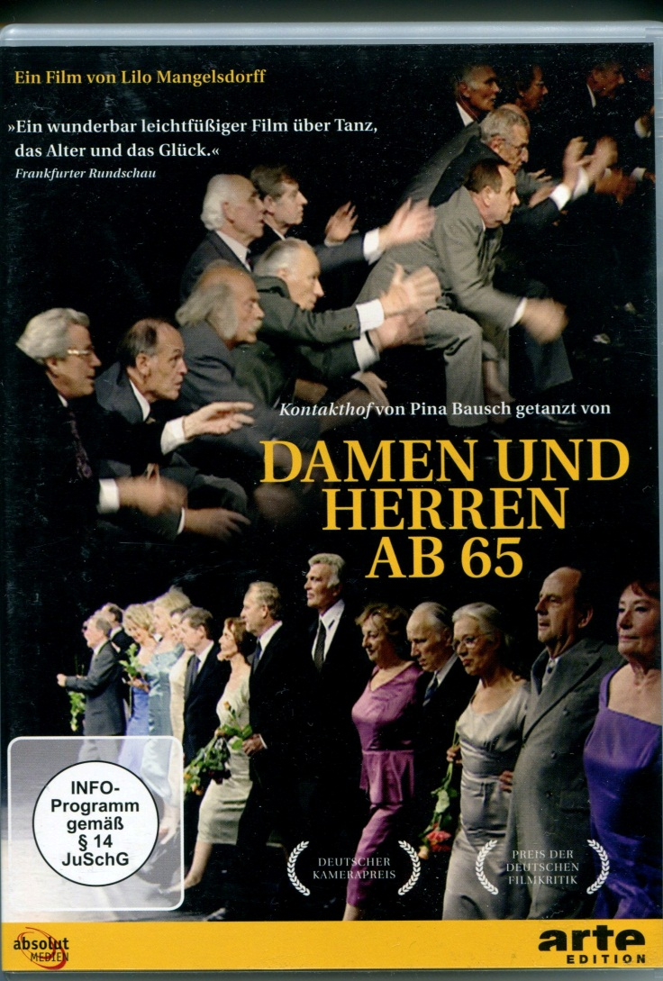
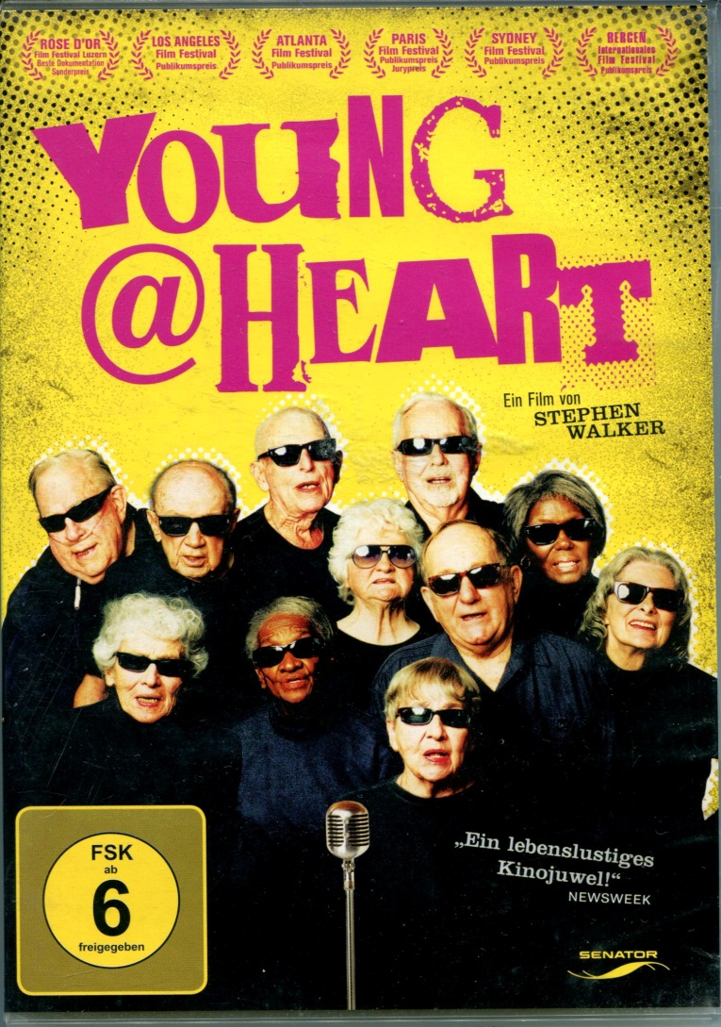
Videos
Notes:
Damen und Herren ab 65 (Pina Bausch)

Slide 70
Damen und Herren ab 65
„Per Zeitungsannonce suchte Pina Bausch Laiendarsteller ab 65, um sich mit ihnen ihr 1978 entstandenes Stück Kontakthof neu zu inszenieren. Der Film folgt chronologisch den Stadien der Inszenierung und beobachtet die älteren Damen und Herren bei den schweißtreibenden Proben mit den Profis.“
Notes:
Inlet DVD „Damen und Herren ab 65“

Slide 71
Damen und Herren ab 65
„Und je näher die Aufführung rückt, desto klarer erschließt sich auch dem Zuschauer das Stück. Doch das eigentliche Thema sind die Menschen, ihre Ängste und Hemmungen, ihre Arbeit und Entwicklung, ihre Aufregung und ihre Begeisterung.“
Notes:
Inlet DVD „Damen und Herren ab 65“

Slide 72
Young@Heart
„Die unbefangene Doku über ein kurioses Thema nähert sich mit viel Herz dem Dilemma von Alter und Tod, feiert dabei aber unwiderstehlich das Leben.“
Notes:
Inlet DVD „Young@Heart“

Slide 73
Musik und Bewegung

Slide 74
Musikkulturelles Handeln
Für (musik-)kulturelles Handeln „ist Wissen notwendig und sind Fertigkeiten gefordert, um befähigt zu sein, sich selbständig und verantwortlich einzubringen – und gerade hier bietet es sich an, den alten Menschen zum Mittun zu animieren, denn er ist es doch, der durch die Fülle seiner Jahre in diesen Prozess vielleicht auch seine Erfahrungen, sein Wissen, seine Lebenswege und Lebensirrwege, seine Einsichten und Sturheiten einbringt.“ (E. Kerkhoff)
Notes:
Engelbert Kerkhoff: Gestalten, fühlen und genießen – Sinnfindung, Sinn(en)empfindung, Lebensfreude … ein Plädoyer für die Altenkulturarbeit, in: Engelbert Kerkhoff, Claudia Kewitz (Hg.): Impulse zur Altenkulturarbeit, Mönchengladbach 1997, S. 15

Slide 75
Rhythmik (Musik und Bewegung)
Zielsetzungen
Anknüpfend an die musikalische Biographie und Sozialisation der TN, werden sie angeregt bewegungsmäßige und musikalische Fertigkeiten zu entwickeln, zu verfeinern und ihr Wissen über Bewegung und Musik zu vertiefen.

Slide 76
Rhythmik (Musik und Bewegung)
Die TN erleben in der Rhythmik
Musik verschiedener Epochen, Genres, Stile
komponierte und improvisierte Musik
kontrastreiche Lieder, Songs und Musikstücke
akustische Musik und elektronisch verstärkte Musik
Notes:
Vgl. Arbeitshilfe Rhythmik VdM

Slide 77
Rhythmik: Weitere Handlungsebenen
Stimme (Gesang, Geräusch, Lied, Song, „freie“ und gebundene Improvisation, Erfahrung mit dem Mikrophon)
Bodypercussion
Instrumentalspiel (rhythmisch-melodisch gebunden und „frei“)
Einsatz des eigenen Instrumentes (früher oder momentan erlernt)
Arbeit mit Materialien/Objekten
Einsatz analoger und digitaler Medien
Musikhören
Visualisierung/Notation
Notes:
Vgl. Arbeitshilfe Rhythmik VdM

Slide 78
Populäre Musik und Bewegung im Alter
Bewegungsorientierte Auseinandersetzung mit verschiedenen Rhythmus-, Melodie- und Harmonie-Konzepten der populären Musik
Rhythmen groove-basierter Musik körpersinnlich erfassen
Formen Populärer Musik (z.B. A A B A-Form vieler Jazzstandards, Bluesform, Freejazz-Formen) raum-zeitlich erfassen
Energetisches Potenzial Populärer Musik körpersinnlich auskosten
Fachwissen: Geschichte der Populären Musik, Besonderheiten des Personalstils bei Jazz-, Rock-, Popmusikern und -musikerinnen, Entwicklung der Gesangsstile in der Populären Musik etc.
Notes:
Vgl. Arbeitshilfe Rhythmik VdM

Slide 79
Gelingendes Musiklernen und -erleben
Eine gelungene Praxis des Musiklernens im Alter hängt von der Qualität der Ausbildung der Instrumental-, Gesangs-, Rhythmik- und EMP-Lehrkräfte ab, sowie von Forschungen, die sich an den Bedürfnissen der „Alten“ orientieren. Zu wünschen wäre allen Beteiligten, dass sie ohne ökonomische Zwänge und aufgenötigte Konkurrenz ihre Inhalte frei und kreativ entwickeln können. Älteren Menschen bei der wichtigen Einbeziehung der biografischen Ebene nur mit den alten Liedern und Musikstücken aus ihrer Jugendzeit zu kommen, sollte man getrost dem „Einkaufsparadies der alten Dame“ in Tokio überlassen.

Slide 80
Fragen nach
der Unterscheidung zwischen der Begründung und dem Grund für (bildungs- und gesellschafts-) politische, wirtschaftliche (und kriegerische) Zwangsmaßnahmen
der Banalisierung oder Professionalisierung im Umgang mit Populärer Musik in der Musikausbildung und –praxis
dem Spezialistentum für eine Altersgruppe
der Qualität der Musik und Musikvermittlung für alle Altersgruppen

Slide 81
Young@Heart
This is not about social work, this is about music.

